Slide 1
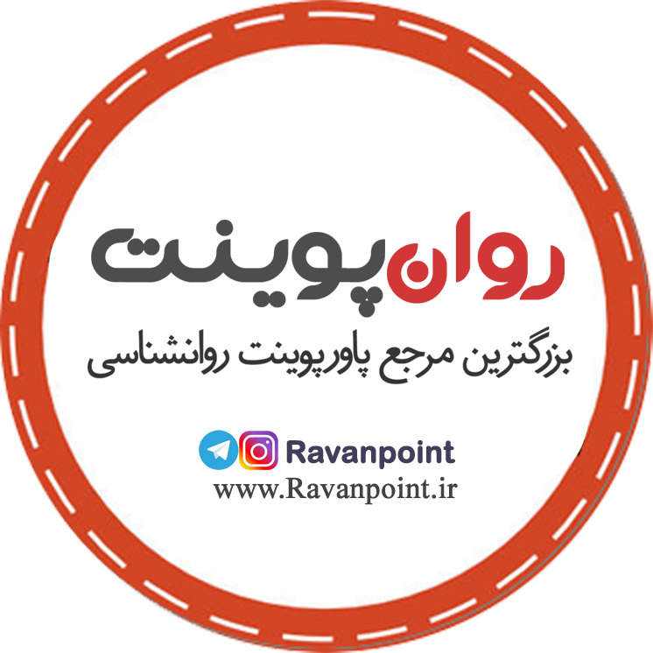
بسم الله الرحمن الرحیم
فضای دیجیتال و مجازی کودکان و نوجوانان

Slide 2
مقدمه :
مقام معظم رهبری: حقیقتاً باید بگویم که اگر مسئولان امور فرهنگی کشور بخواهند مسئله کودک و نوجوان را آن‌چنان که هست، مورد اهتمام قرار دهند، من خیال می‌کنم خیلی از آنهایی که مسئولند، از ساعات خوابشان هم خواهند زد تا به این مسئله بپردازند. امروز قضیه تربیت کودک و نوجوان، با گذشته‌های دور ـ حتی با گذشته‌های نه چندان دور، مثلاً با بیست سال پیش ـ خیلی تفاوت کرده است. ما می‌خواهیم از این نسلی که امروز مثل ماده خامی و مثل ذخیره‌ای در اختیار یکایک ماست، چه ساخته شود؟ آینده‌ای را که آنها خواهند ساخت و پرداخت و پیش برد، چگونه تصویر کرده‌ایم؟ اگر حقیقتاً به آرمان‌های اسلامی و ملی و عظمت ایران و ایرانی و جبران راهی که دست‌های استبداد سیاه در این صدوپنجاه سال، دویست سال اخیر ما را در آن کشانده است، فکر می‌کنیم؛ اگر اینها برایمان مهم است و به آینده به معنای حقیقی کلمه اهمیت می‌دهیم، پس بایستی به تربیت کودک و نوجوان خیلی بپردازیم؛

Slide 3
یکی از حوزه‌های مهم پدافند غیرعامل از دیدگاه حفظ سرمایه‌های معنوی، مقابله با جنگ نرم و تصرف روح و ذهن ملت بدون استفاده از جنگ‌افزارهای نظامی و نیز مقابله با فعالیت‌های براندازی نرم و انقلاب‌های مخملی است که به تصدیق اندیشمندان مدرن، در برهه‌ی کنونی جایگزین جنگ و توپ و تانک شده است. در این عرصه، پدافند غیرعامل فرهنگی جایگاه ویژه‌ای می‌یابد.
بازی‌های رایانه‌ای، انیمیشن ها و نرم افزارها در دنیای امروز جایگاهی فراتر از سرگرمی صرف یافته است و به‌عنوان یک رسانه‌ی مهم و استراتژیک که مفاهیم مورد نظر سازندگانش را به درون خانواده‌ها و ذهن و فکر مخاطبانش می‌برد شناخته شده است؛ به‌طوری که پیش‌بینی می‌شود از سال 2020 رسانه‌ی حاکم بر دنیا تولیدات رایانه‌ای خواهد بود. تولید ملّی از یک سو می‌تواند به‌عنوان سدّی در مقابل تهاجم فرهنگی عمل کند و از سوی دیگر، عاملی برای فرهنگ‌سازی و ایجاد بستر برای آزمودن راه‌کارهای پدافند غیرعامل و نیز ایجاد آمادگی در مقابل سوانح مختلف باشد.تولید ملی با تکیه بر فرهنگ اسلامی، هویت دینی و ملی، خلاقیت و ابتکار می تواند جایگزینی هوشمند و مطمئن برای کودکان و نوجوانان ما باشد.

Slide 4
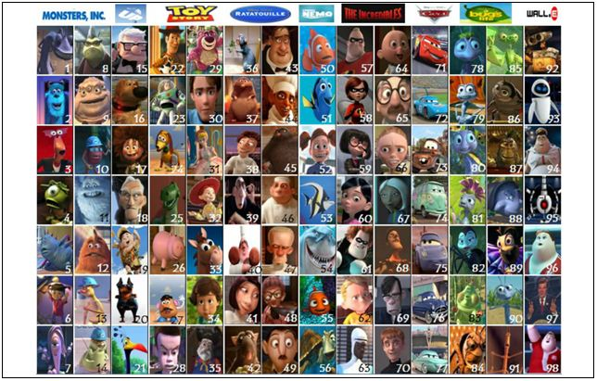
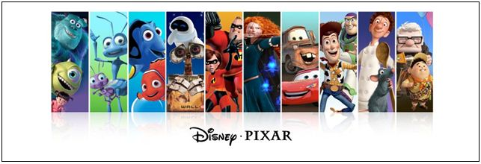
جهان امروز :
فرصت‌ها و تهدیدهای فرهنگی موجود در هر تمدن و کشوری پتانسیل شگرفی در تعالی و سقوط یک جامعه دارد از این جهت آسیب‌شناسی فرهنگی، یکی از اصول قطعی و خدشه‌ناپذیر در هر جامعه ای محسوب می‌شود. هم اکنون ایالت متحده آمریکا به عنوان دارنده قوی‌ترین سیستم رسانه‌ای با تولید سالانه هزاران قطعه موسیقی،انیمیشن، بازی، سریال و آثار سینمایی، در تئوریزه کردن اندیشه خود یکه‌تاز است.
این آثار رسانه‌ای به عنوان یکی از اثرگذارترین ابزار آلات فرهنگی در گستراندن اهداف ایالت متحده نقش پر رنگی را ایفا می‌کند، در این راستا انیمیشن ها و بازی ها به عنوان ابزاری سرگرم‌کننده و پرطرفدار که مخاطبان زیادی را به خود جذب کرده است از بالاترین ظرفیت برای شکل دادن به فرهنگ عمومی یک جامعه برخوردار است.
استودیوهای انیمیشن پیکسار (Pixar Animation Studios) را می‌توان یکی
از پیش‌قراولان انیمیشن‌سازی دانست که در سال 1986 میلادی توسط
استیو جابز و ادوین کتمول تأسیس شد.

Slide 5
انیمیشن، کارتون و بازی ها :
این کمپانی در ابتدا با مشارکت در ساخت انیمیشن داستان اسباب‌بازی (Toy Story) خود را به شهرت رساند؛ در سال 2006 میلادی نیز والت دیزنی (The Walt Disney Company) یکی از بزرگ‌ترین کمپانی‌های رسانه‌ای و سرگرمی جهان به قیمت 7.4 میلیارد دلار پیکسار را از آن خود کرد و آن را به زیرمجموعه شرکت خود تبدیل کرد.
امروزه کشورهای غربی در جنگ نرم فقط به تبلیغات و فیلم بسنده نکردند بلکه حتی در بازیهای رایانه ای کودکانه نیز فعالیت خود را به طور محسوس شروع کرده اند . برای مثال در بازی کودکانه farm frenzi pizza party با مفید نشان دادن خوک که از نظر اسلام نجس میباشد قصد تخریب ذهن کودکان مسلمان را دارند. در این بازی خوکی که حتی از نظر اقتصادی غربی ها هم از گاو و گوساله برای یک مزرعه دار به صرفه تر نیست را بهترین راه درآمدزایی و مفیدترین حیوان خانگی جلوه میدهند تا این فکر در ذهن فرزندان ما ایجاد شود که خوک برخلاف چیزی که اسلام گفته است بسیار مفید و بهترین دام خانگی است . غربی ها با ساختن چنین بازیهایی قصد تخریب ذهن مسلمانان را برخلاف ارزشها و گفته های اسلام از همان دوران کودکی دارند و اینگونه فکرها با بازی کردن مداوم در حافظه بلندمدت کودکان برای همیشه باقی خواهدماند . درجدیدترین نسخه بازی پرندگان خشمگین نیز در دوتا از مراحل آن باید به سمت نقشه ایران و برج میلاد حمله کنید . پس باید در انتخاب بازیهای رایانه ای برای کودکان خود دقت بیشتری را بکار ببریم و گاهی اوقات هنگام بازی کردن فرزندانتان در کنار آنها نشسته و بازی رایانه ای آنها را نگاه کنید با این کار هم دوستی بیشتری بین شما و فرزندتان ایجاد میشود و هم میتوانید مطمئن شوید که بازی آسیبی به ذهنش نمی زند.
انيميشن يكي از ساختارهاي جذاب سينمايي است كه لزوما مخاطب آن كودكان نيستند و بسياري از انيميشن‌هاي جذاب و زيباي جهان، علاوه بر كودكان و شايد بيشتر از آنها بزرگسالان را مخاطب قرار مي دهند. هرچند توليدات انيميشن مي‌توانند طيف گسترده‌اي از مخاطبان را به خود اختصاص دهند، ليكن انكارناشدنی است كه كودكان، بيشترين توجه و دلبستگي را به برنامه‌هاي انيميشن دارند و با مروري بر گذشته خود، اذعان خواهيم نمود كه انيميشن ها، نقش بسيار بسزايي درشكل گيري شخصيت ما داشته‌اند.

Slide 6
انیمیشن، کارتون و بازی ها :
انیمیشن از مبانی اصلی قدرت نرم در دنیای امروز است و جایگاه بسیار مهمی در نشانه شناسی تئوری جنگ ها برخوردار است. امروزه دیگر انیمیشن نه یک سرگرمی بلکه ابزاری برای انتقال داده ها ی فلسفی ، فرهنگی و سیاسی است. والت دیزنی (Walt Disney Company ) از مجموعه شرکت های فعال در صنعت انیمیشن است که همین فعالیت ها منجر شده است تا امروزه شرکت والت دیزنی به پردرآمدترین شرکت رسانه ای در جهان تبدیل شود که این خود مهر تاییدی بر جایگاه والای انیمیشن در دنیای امروز است. انیمیشن های دانشگاه هیولاها ، من شرور۱ ، مربی اژدها (How to train your dragon ) از مجموعه انیمیشن هایی بود که رسانه ملی از شبکه پویا با رپرتاژ آگهی های فراوان پخش نمود که در ادامه به بخشی از این مبانی اشاره مینماییم که شاکله اصلی مجموعه نقد های زیر از سایت آیت مداری است.
انیمیشن دانشگاه هیولاها که درباره چگونگی ثبت رکورد جدید در ترساندن انسانها میباشد از انیمیشن های با کیفیت است که با هزینه های بالا در ایالت متحده آمریکا ساخته شده است.

Slide 7
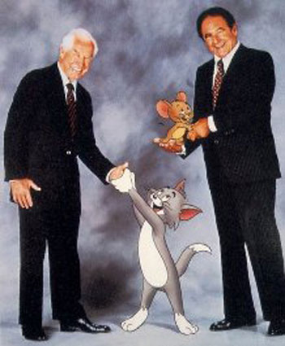
انیمیشن، کارتون و بازی ها :
امروز هم تداوم این شخصیت کارتونی را در انیمیشن «تام و جری» می‌توان مشاهده کرد که موشی بد جنس و فریب کار با تکیه بر شیطنت ها و ناجوانمردی هایش به طرز اعجاب آوری همیشه بر گربه ای نادان و احمق پیروز می شود. این قبیل آثار در دادن حس اعتماد به نفس به مخاطبان یهودی و همچنین در دادن الگویی دغل و بدجنس به کودکان و نوجوانان بی گناه جهانیان تأثیر بسزایی دارند. کارتون «جوجه اردک زشت» هم که شخصیت گوشه گیر و آواره و زشت روی فیلم نامه تبدیل به قوی زیبایی می شود و در پایان فیلم به سمت خورشید می رود، از همین کلیشه پیروی می کند
و نماد یهودی تنها و مطرودی است که با رفتن به سمت سرزمین موعودش به سعادت رسیده
است. «عبارت رفتن به سمت خورشید در تورات آمده و در بین یهودیان رایج است که منظور از
آن بازگشت به سرزمین موعود است».
داستان «هاچ زنبور عسل» هم به کودک یهودی می فهماند که باید به دنبال مادر زیبا و نورانی
خویش باشی و همه غیر یهودیان موجوداتی مخوف، بدجنس و حتی بد بو هستند که می خواهند او را
از بین ببرند. این داستان به بچه های غیر یهودی هم این پیام را القاء می کند که دیگران دشمنان و
موانع رسیدن او به هدفش هستند و در مجموع حس اعتماد به دیگران را در کودک از بین می برد.

Slide 8
انیمیشن، کارتون و بازی ها :
تهاجمی به نام بازیهای رایانه ای : بهترین ابزاری که غرب می توانست از آن برای ایجاد انحراف هویتی واخلاقی در جوانان استفاده کند بازیهای رایانه ای است.بازیهایی که به دلایل مختلف مورد استقبال جوانان قرار گرفته،واین درحالی است که والدین بدون هیچ نظارتی به آسانی این بازیها را دراختیار فرزندان خود قرار میدهند، درحالی که آنها نه ازمحتوای این بازیها خبردارند ونه از پیامدهای به شدت مخرب آنها!به هر صورت موجهای ابتذال در بازیهای رایانه ای به تدریج شدت گرفت. این موضوع از چندسال پیش در ابتدایی ترین بازیهای رایانه ای با پایین ترین گرافیک های رایانه ای تا به امروز ادامه داشته است. اگر به اولین قسمت بازی duck nukem توجه کنیم به این نکته دست پیدا خواهیم کرد که ایجاد انحراف اخلاقی در جوانان ما پروسه ای طولانی مدت توسط بازیهای رایانه ای غربی است.دراین بازی که در سالهای گذشته اولین قسمت از آن به بازارهای رایانه ای وارد شد،عریانی ورابطه جنسی محدود تا حدی به نمایش گذاشته شده بود.به نظر می رسد که نمایش محدود این مسائل که درتعارض مستقیم با بحث حجاب وعفاف رسانه ای است .این بازی تنها به این دلیل ساخته شده بود که پیش زمینه ای باشد برای بازیهای بعدی که به صورت علنی تری به این مسائل درپیش چشمان کودکان کم سن وسال می پرداختند.
این بازی گامی بود برای شروع یک توطئه برعلیه اخلاق جوانان،چرا که در سالهای بعدی بازیهایی با گرافیک تصویری بالاتر تولید شد،بازیهایی که درجات بسیار وحشتناکی از ابتذال واستهجان تصویری را در خود داشتند.

Slide 9
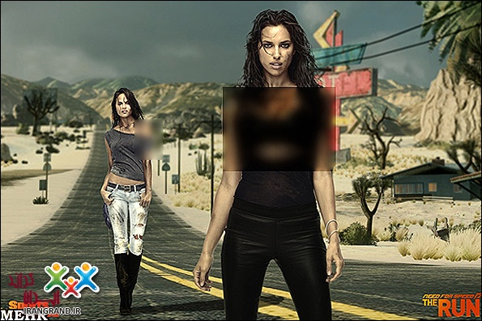
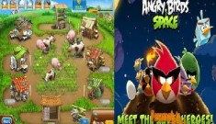
انیمیشن، کارتون و بازی ها :
حتی به تازگی بازی اندرویدی وارد گوشی های کودکان شده است که روش درست کردن شراب را به کودکان نشان می دهد و در ازای آن امتیاز می دهد تا شخص بتواند شراب های بیشتری درست کرده و آن را به مردم بفروشد و امتیاز بگیرد؛ همچنین بازی که سیگار پیچیدن را به کودکان آموزش می دهد تا درست سیگار بپیچند و در نهایت یک فندک مجازی در صفحه ظاهر شده و سیگار را روشن و حتی اگر شما کنار گوشی تان فوت کنید سیگار شعله ور شده و این حس را ایجاد می کند که واقعا سیگار می کشید!!!!
درواقع غرب برای موثر بودن این تهاجم تلاش کرده تا حد ممکن برنامه ریزی کند وبا نقشه راه،
وارد این موضوع شود.به همین دلیل هم شوالیه ناتوی فرهنگی غرب درتمام زمینه ها این تهاجم
را به راه انداخته وبا هدف گذاری مشخص وجزء به جزء برنامه ای عظیمی را تدارک دیده است.
امریکا و غرب با موسسات شان از میلیون ها کیلومتر آن طرف تر می خواهند فرزندان ما را سمت و سو دهند و تفکرتشان را کنترل کنند.

Slide 10
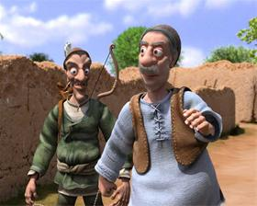
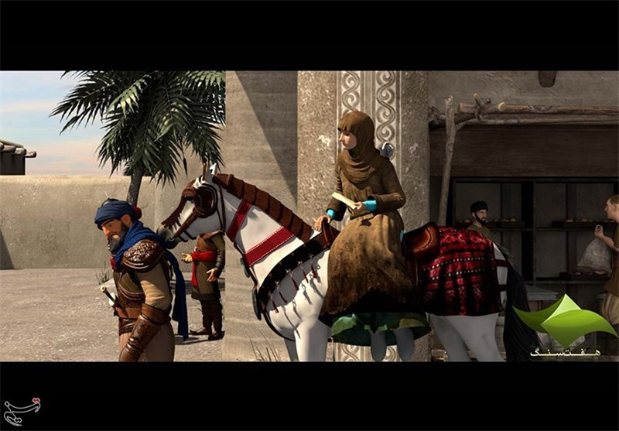
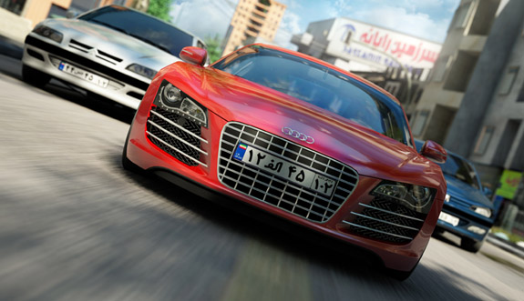
انیمیشن، کارتون و بازی ها :
صنعت گیم در ایران با حدود 20 میلیون نفر کاربر فعال از ارکان پرطرفدار صنعت سرگرمی با تنوع گروه‌های سنی در مقایسه با دیگر بخش‌های فرهنگی و هنری نظیر سینما به شمار می‌رود.به گزارش معاونت ارتباطات بنیاد ملی بازی‌های رایانه‌ای، بر اساس اعلام منابع رسمی و آماری حدود 46 درصد کاربران روزانه با گیم سروکاردارند و میانگین بازی در هفته 15/5 ساعت و 60 درصد این افراد برای بازی کردن از رایانه استفاده می کنند.بر این اساس 40 میلیون ساعت روزانه صرف بازی رایانه ای می شود، اکنون بیش از 150 ژانر برای بازی های مختلف وجود دارد که با ورود کنسول های نسل جدید ، فضای جدیدی برای گروههای سنی بخصوص نوجوانان و جوانان بوجود آورده است.مدیرعامل بنیاد ملی بازیهای رایانه ای به تازگی اعلام کرد که در طول سالهای اخیر با ایجاد جریان جدی گیم در کشور بیش از 2 هزار فرصت شغلی بوجود آمده است.این فرصت های شغلی در قالب راه اندازی 150 موسسه که 110 موسسه به امر تولید بازی و مابقی مجموعه یادشده به حوزه توزیع گیم مشغول هستند، در کشور ایجاد شده است.بر اساس اعلام سازمان رده بندی سنی بازیهای رایانه ای (اسرا) از میان سبک های بازی در ایران، سبک ورزشی پرطرفدارترین گونه به شمار می رود.بر این اساس ، سبک های ورزشی با 22/1 درصد، داستانی- معمایی با 16/3درصد، اکشن با 15/2درصد، مسابقه ای با 14/1درصد، مبارزه ای با 12/6درصد و استراتژی با 7 /10 درصد از سبک های پرطرفدار بازی رایانه ای در ایران محسوب می شود.همچنین سبک های نقش آفرین با 0/3 درصد، تخته ای/پازل با 2/8درصد ، شبیه سازی با 1/9درصد و دوبعدی با 0/1 درصد در رده های بعدی گونه های پرطرفدار گیم در کشور قرار دارند. بر اساس این گزارش ، سالانه بیش از 50 میلیون نسخه بازی رایانه ای در ایران به فروش می رسد که سهم بازیهای ایرانی 10 درصد است.

Slide 11
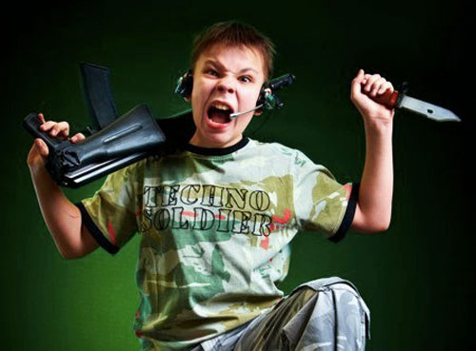
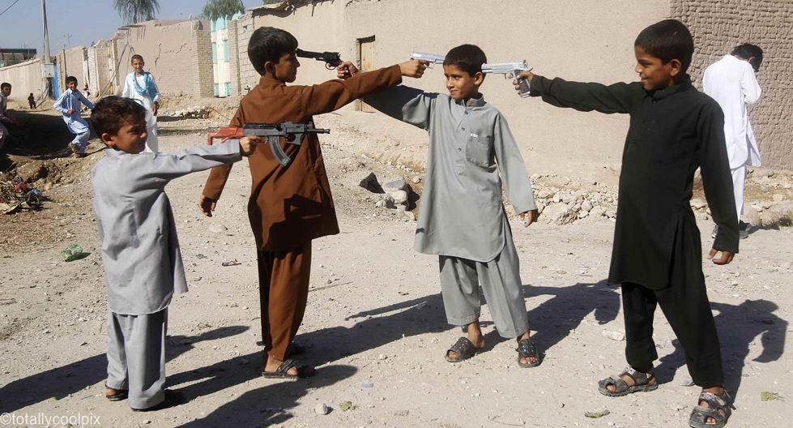
انیمیشن، کارتون و بازی ها :
تاثیرات بازی ها بر کودکان و نوجوانان:
اثرات زیستی: اضطراب و دلهره خاصه در بازیهای پر زد و خورد، برانگیختگی فیزیولوژیک (ضربان قلب، تغییر میزان فشار خون)، تغییر در سوخت و ساز و تنفس بدن (مصرف اکسیژن و تولید دی اکسید کربن بالا می رود)، چاقی، صرع ناشی از بازیهای رایانه ای، بلوغ زودرس.
آثار روانی- اجتماعی: القای خشونت و پرخاشگری، اعتیاد به بازیهای مزبور، القای برخی از ارزشهای فرهنگی خاص (ارائه هویت جدیدی از زن، دامن زدن به مردسالاری نوین، قماربازی و…) ایجاد علاقه به مواد مخدر، تغییرات رفتاری.

Slide 12
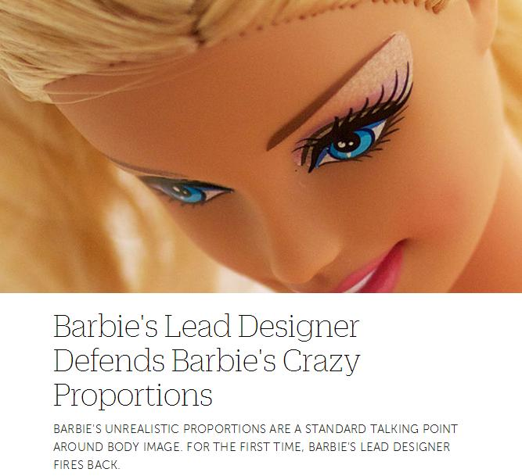
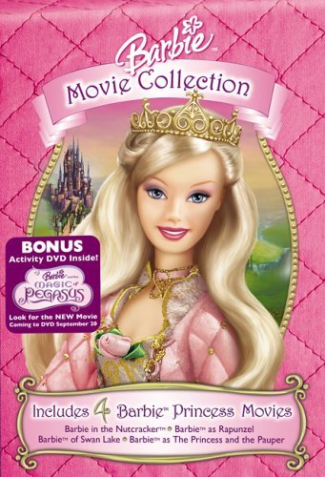
انیمیشن، کارتون و بازی ها :
عروسک ها : اسباب بازي هايي هستند در هيات انساني و به طور عمده به شکل يک دختر طراحي و ساخته مي شوند. عروسک ها به دليل شکل انساني خود توانايي ايجاد ارتباط و تاثيرگذاري فراواني بر روي ذهن دختربچه ها دارند. بايد توجه داشت که عروسک هرگز قادر نيست احساساتي را که در دختران برمي انگيزاند در پسران نيز تحريک نمايد و اين نه به توانايي عروسک که به سرشت و روحيات متفاوت پسران و دختران بازمي گردد.
اين عروسک تغيير نژاد يافته ( به نژاد آمريکايي- انگليسي انگلوساکسون) باربي لقب گرفت. باربي اسم خلاصه شده باربارا دختر کوچک رييس کمپاني متل يعني آقاي هندلر بود. باربي به زودي در صف اول اسباب بازي دختران در غرب قرار گرفت. در سال 1959 هر عروسک باربي به قيمت سه دلار فروخته مي شد. اما اکنون هر عروسک باربي اصل ساخت کمپاني متل تا 4500 دلار قيمت دارد. طراح تغييرات باربي در آمريکا در کمپاني متل، جک رايان است. وي قبل از آن در پنتاگون (وزارت جنگ آمريکا) طراح موشک هاي اسپارو و هاوک بود. شرکت متل او را به خاطر تخصص و استعدادش در شناخت فرم هيکل زنان استخدام کرد. در 1961 کمپاني متل عروسک کن را توليد کرد. اين عروسک پسري بود با لباس هاي شيک و موهاي قهوه اي که برگرفته از نام پسر آقاي هندلر رييس کمپاني متل بود. به اين ترتيب باربي صاحب يک دوست پسر شد. بعدها در سال 1963 عروسک ميچ و در سال 1965 عروسک اسکيپر به جمع کن و باربي پيوستند.

Slide 13
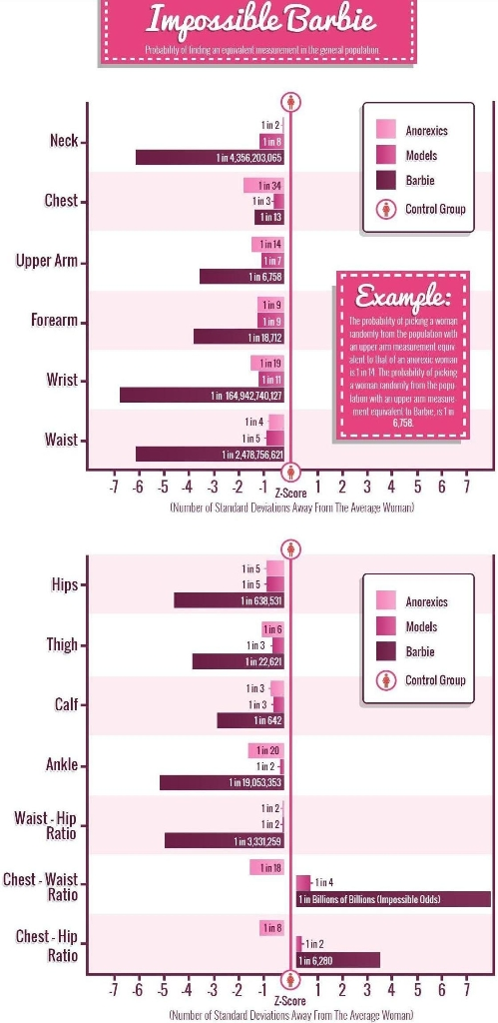
انیمیشن، کارتون و بازی ها :
باربي نماد يک زن 19- 20 ساله است. باربي از شخصيت يک زن ولگرد خياباني آلماني به نام لي لي گرفته
شده که پس از جنگ جهانی به عنوان زني محبوب خودفروشي مي کرده است. اما اين جک رايان بود که به خاطر استعداد ويژه اش در شناخت فرم بدن زنان، لي لي را به چهره اي آنگلوساکسون تبديل نمود و سرانجام باربي را خلق کرد. دختر 20 ساله اي که پاهاي بلند و فيزيک بدني لاغري داشته و نمايشگر يک قد 195سانتي متري است. بايد توجه داشت که اين ويژگي نمايشگر دوران جواني يک دختر است و از همين جا مي توان به الگوسازي باربي براي آينده کودکان به خوبي پي برد.
تناسب اندام عروسک باربی سال‌ها است مورد انتقاد کارشناسان قرار دارد. در اواسط دهه 1990 پژوهش
«مرکز ناهنجاری‌های وزنی و غذایی ییل» نشان داد که اندام عروسک‌های باربی بسیار نامتناسب است به
طوری که یک زن معمولی برای رسیدن به هیکل باربی باید 60 سانتی‌متر به قد خود بیفزاید!
جدول میزان تمایزات باربی با زنان معمولی (جدول مقابل و صفحه بعد)

Slide 14
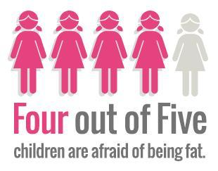
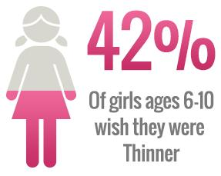
انیمیشن، کارتون و بازی ها :
در همین زمینه وب سایت ریهابز در گزارشی به عنوان «مردن برای باربی بودن» آمار جالب توجهی را منتشر کرده است. از هر 5 دختر بچه، 4 نفر از چاقی می‌ترسند.
42% دختران بین 6 تا 10 سال آرزو دارند که لاغرتر بودند.

Slide 15
انیمیشن، کارتون و بازی ها :
نیمی از دختران 9 تا 10 ساله می‌گویند وقتی رژیم لاغری می‌گیرند، احساس بهتری دارند.
از هر 10 دانش آموز دختر، یک نفر دچار اختلال غذا است.
يکي از نکات جالب توجه در حمايت رسانه اي از باربي سايت اينترنتي آن است. سايتي که پس از ورود به آن نشانگر شما هم تغيير شکل داده و به پروانه اي بال زنان تبديل مي شود. افراد پس از ورود به سايت « در يک قسمت مي توانند بازي کنند، در جايي ديگر با باربي در کنار دريا قدم بزنند يا در منزل جشن تولد بگيرند و ... » و همين امر جذابيت بسيار بالايي براي کودکان ايجاد نموده است.
تاثيرات مخرب عروسک باربي: بلوغ زودرس، سوء تغذيه، مصرف گرايي و تجمل، بی حجابی، تقویت روحیه تقلید، علاقه به جنس مخالف و...

Slide 16
اهمیت ابزارها و رسانه ها در فرهنگ :
در مورد تكنولوژي بايد تلاش كنيم هم كودكمان احساس نياز كاذب نكند هم به او در رسيدن به ارزش‌هاي واقعي کمک کنيم تا از بچه‌هاي ديگر كم نياورد. بايد با کودکمان صحبت کنيم و به او بفهمانيم تبلت نياز کاذب است. ما بدون آب مي‌ميريم اما بدون تبلت نه. ممکن است بگويد بدون تبلت احساس غمگيني مي‌کنم. جواب اين است که اشکالي ندارد. بايد با احساسات منفي کنار آمد. قرار نيست هميشه احساس شادي کنيم. در عوض بايد کمکش کنيم به روش‌هاي ديگر در درس، ورزش و... پيشرفت کند.
بايد به ساختار ارزشي‌اي که خودمان در جامعه ايجاد مي‌کنيم توجه کنيم.
بازي‌هايي مناسب هستند كه كودك را دچار خشونت‌هاي بازي‌هاي رايانه‌اي نکنند. وسايلي مانند تبلت و لپ‌تاپ مي‌توانند جنبه‌هاي آموزشي نيز داشته‌باشند و مي‌توان از بازي‌هاي آموزشي هم كمك گرفت. نکته مهم اين است که براي استفاده از تبلت براي كودكان قوانيني تعيين كنيم. مشكل جامعه ما اين است كه قبل از آنكه فرهنگ استفاده از وسيله‌اي را داشته باشيم آن وسيله‌ در جامعه ما زياد مي‌شود. كودك در فضاي مجازي نبايد بيش از يك ساعت بازي كند حتي اگر بازي آموزشي داريم.
بازی های رایانه ای موجود روی موبایل های امروزی چیزی از بازی های موجود روی رایانه های شخصی کم ندارد. این بازی ها به همان میزان که محبوب ترین بازی کودکان در این دوره لقب گرفته اند، می توانند به عنوان یک تهدیدکننده جدی برای سلامت روح و روان و جسم آنان نیز به شمار روند. روان شناسان همواره در بحث شکل گیری شخصیت رفتاری و گفتاری افراد به نقش ابزارهایی چون تلویزیون، کتاب و مطبوعات تاکید می کنند. اکنون با شکل گیری دنیای پیچیده بازی های رایانه ای هشدارها درباره آسیب پذیری شخصیت بچه ها و تأثیرگذاری آن بر جامعه شدت یافته است.
به عقیده روان شناسان آن گونه که نسبت به نقش این بازی ها در پرورش خلاقیت و شکوفایی ذهن و اندیشه کودکان و نوجوانان تأکید می شود، باید از عواقب ناشی از افراط در انجام بازی ها و نامناسب بودن بازی ها با سن آنها نیز هشدارداد.
این بازی ها همچون بسیاری از مصادیق فناوری باید در مسیر صحیح و جایگاه واقعی خود قرار گیرند تا بتوانند سودمند واقع شوند در غیر این صورت می توانند ضررهای بسیاری را در بر داشته باشند.

Slide 17
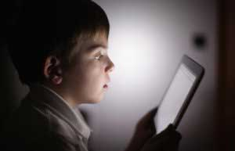
اهمیت ابزارها و رسانه ها در فرهنگ :
بیش از 25درصد از والدین در کشور‌های غربی برای كودكانشان برنامه دانلود می‌كنند!
آینده کودکان ما هم همین است! فکر می‌کنید بچه‌ها در کشور‌های غربی از چه برنامه‌هایی در آی‌پاد و گوشی‌های هوشمند استفاده می‌كنند؟
برنامه‌های آموزشی، پازل، ریاضی و خواندن: 42 درصد
بازی‌هایی برای گذران وقت: 46 درصد
ویدئو، موسیقی و هنر: 28درصد
برنامه‌هایی كه براساس شخصیت‌های تلویزیونی است: 19 درصد
دیگر برنامه‌ها: 16 درصد

Slide 18
اهمیت ابزارها و رسانه ها در فرهنگ :
شرکت "گروه مایکل کوهن" (MCG) نتایج یک بررسی را در آمریکا منتشر کرده که در آن از 350 والد در مورد عادات بازی فرزندان 12 ساله و کمترشان سئوال شده است. بیشترین زمان کودکان در استفاده از وسایل صفحه لمسی می گذرد به طوریکه بیش از 60 درصد والدین می گویند کودکانشان "اغلب" از نمایشگرهای صفحه لمسی استفاده می کنند. حدود 38 درصد از والدین نیز استفاده کودکشان از این گونه فناوری ها را "بیشتر مواقع" می دانند. کوهن که افزایش استفاده از صفحه لمسی را باور نکردنی می داند می گوید وسایل صفحه لمسی اکنون نخستین اولویت فعالیت کودکان محسوب می شود. وی افزود: ما کودکان را حدود 30 سال مورد بررسی قرار داده ایم اما هرگز تغییرات دنیا را به سرعت زمان حال ندیده ایم. 30 سال طول کشیده است تا تلویزیون در دسترس همه قرار بگیرد اما فناوری های صفحه لمسی سریع ترین فناوری بوده که شاهد آن بوده ایم. محققان دریافته اند بیش از 70 درصد کودکان در تمامی کشورها در خانه خود تلفن هوشمند و 55 درصد نیز تبلت دارند. به طور فزاینده ای این کودکان از وسایلی صفحه لمسی که به خودشان تعلق دارد استفاده می کنند به طوریکه از بین کودکانی که به این وسایل دسترسی دارند 36 درصد از وسایل شخصی خود بهره مند می شوند و نکته جالب اینجاست که این رقم فقط در سال گذشته شکل گرفته است. این محققان همچنین کار و مورد استفاده کودکان از این وسایل صفحه لمسی را بررسی کردند. آنها دریافتند بازی کردن مهمترین کاری است که این کودکان با وسایل صفحه لمسی خود انجام می دهد یعنی بیش از 60 درصد. این کودکان همچنین از این وسایل برای یادگیری نیز استفاده می کنند که با بازی همپوشانی دارد اما وقتی محققان با کودکان صحبت کردند دریافتند بازی اولویت نخست برای آنهاست. این مطالعه نشان داد که تماشای فیلم و برقراری ارتباط و همچنین استفاده از اپلیکشن هایی مانند آب و هوا نیز مطلوب کودکان است. وسایل صفحه لمسی، اسباب بازی هایی که چندین دهه در دستان کودکان دیده می شد از جمله عروسک، هواپیما، خودرو و اسباب بازی هایی که کودک باید خودش آنها را مونتاژ کند را شکست داده اند.

Slide 19
Conditions o use
دانلود رایگان پاورپوینت های روانشناسی
© Copyright Ravanpoint.ir
http://www.ravanpoint.ir
Contact: info@ravanpoint.ir

